Slide 1

ỦY BAN NHÂN DÂN QUẬN LONG BIÊN
TRƯỜNG TIỂU HỌC ÁI MỘ B
MÔN: TIẾNG VIỆT
PHÂN MÔN : LUYỆN TẬP
LỚP 2
Bài: MRVT về các loài vật nhỏ bé; Dấu chầm, dấu chấm hỏi

Slide 2





THỢ SĂN HẠT DẺ

Slide 3






Lúc vươn cổ
Lúc rụt đầu
Hễ đi đâu
Cõng nhà đi đó – là con gì?
A
B
Con ốc sên
Con rùa
C
D
Con voi
Con bọ hung

Slide 4
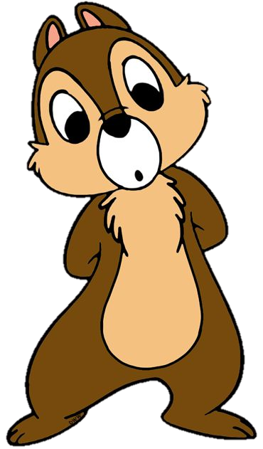
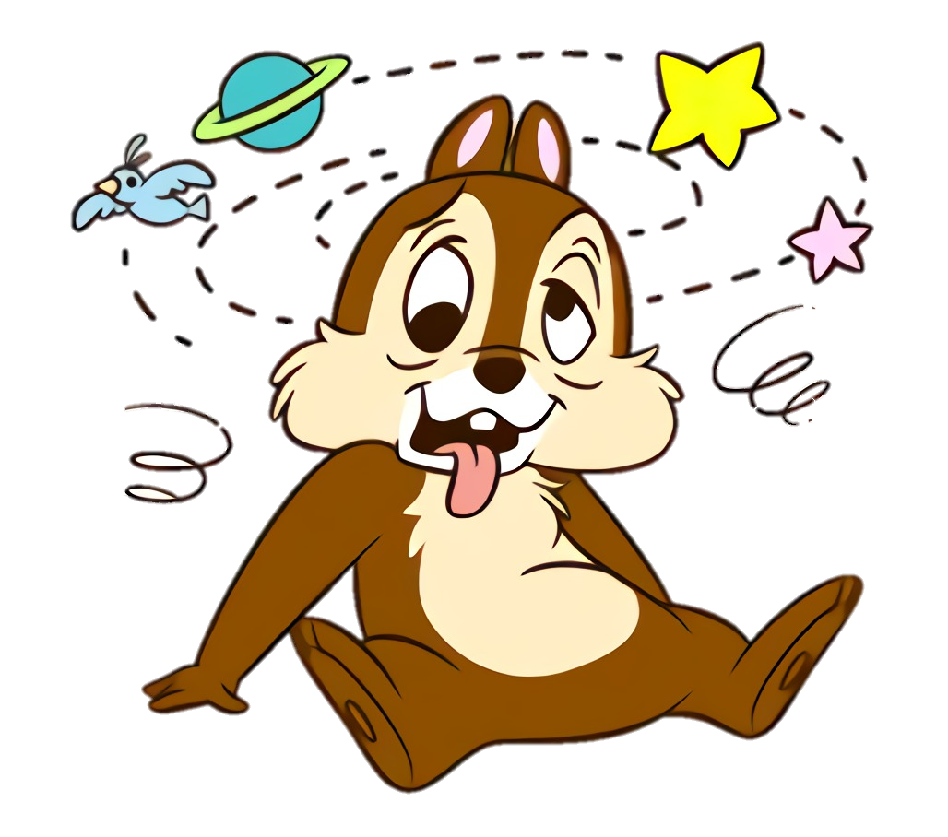

Sai mất rồi!!!

Slide 5





Đúng rồi!
+1

Slide 6
Mình mặc áo tía,
Đầu đội mũ lông,
Thích làm nhạc công,
Đêm hè ca hát - Là loài côn trùng gì?
A
B
Con ve
Con bọ hung
C
D
Con ong
Con dế mèn

Slide 7
Sai mất rồi!!!

Slide 8
Đúng rồi!
+1

Slide 9
Con gì bụng có ngọn đèn,
Ban ngày biến mất ban đêm lập lòe
Là con gì?
A
B
Con bọ hung
Con ve
C
D
Con ong
Con đom đóm

Slide 10
Sai mất rồi!!!

Slide 11
Đúng rồi!
+1

Slide 12


Tiết 4
Luyện từ và câu

Slide 13
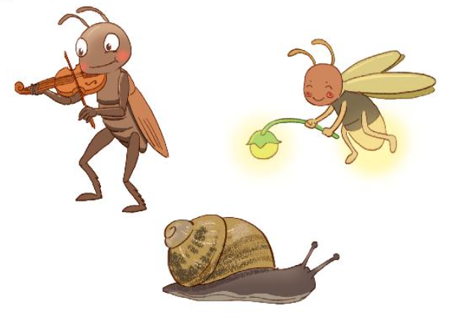
Thứ sáu ngày 18 tháng 3 năm 2022
Tiếng Việt
Luyện tập: Mở rộng vốn từ về các loài vật nhỏ bé; Dấu chấm, dấu chấm hỏi(tr.66)
Rền rĩ kéo đàn
Đúng là anh dế
Suốt đời chậm trễ
Là họ nhà sên
Đêm thắp đèn lên
Là cô đom đóm
(Vè loài vật)

Slide 14
2. Chọn từ ngữ phù hợp thay cho ô vuông
A
B
Ve sầu
báo mùa hè tới.
Ong
bắt sâu cho lá.
Chim sâu
làm ra mật ngọt.

Slide 15
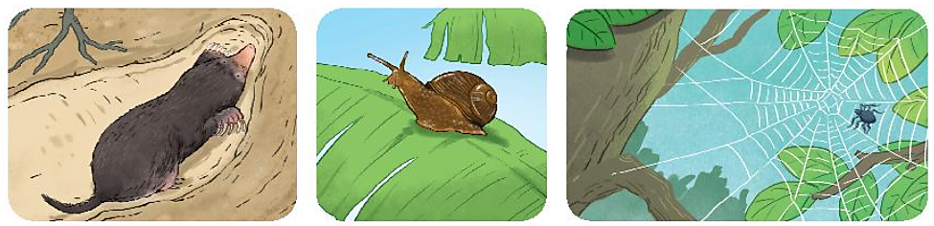
- Chuột sống ở đâu?
- Chuột sống trong hang.
- Ốc sên bò ở đâu?
- Ốc sên bò trên lá.
- Nhện chăng tơ ở đâu?
- Nhện chăng tơ trên cành cây

Slide 16





Củng cố, dặn dò

